Slide 1


Propuesta SG-SST
Sistema Seguridad y Salud en el Trabajo

Slide 2

Santiago de Cali, Julio 4 de 2020.
Señores:
EMPRESA CLIENTE
La Ciudad.
Cordial Saludo.
Como respuesta a su amable solicitud, a continuación, presentamos nuestra propuesta para los requerimientos de capacitación en la solución Sistema Seguridad y Salud en el Trabajo.
Siesa por más de 39 años ha venido apoyando el crecimiento de las empresas colombianas y cuenta con una amplia experiencia en el mercado de diferentes sectores como Financiero, Comercial, Construcción, Servicios, Minería, Industrial, Agrícola y Educación, asumiendo un importante liderazgo en el mercado Nacional y de la región Andina.
Sin otro en particular y seguros de poder responderles a la confianza depositada por ustedes en nuestra compañía, quedamos pendientes de una pronta respuesta.
Cordialmente,
NOMBRE DEL EJECUTIVO
Ejecutiva Comercial.
correo@siesa.com
310 1111111

Slide 3
CARACTERÍSTICAS GENERALES
CONTENIDO
Cumplimiento de acuerdo a las normas relacionadas con SG-SST
Decreto 1072
Resolución 0312
Cumplimiento de acuerdo a las normas técnicas
GTC45 – Matriz de peligros.
NTC3701 – Análisis y estadísticas de accidentes de trabajo.
Generación de indicadores de gestión de acuerdo al Decreto 1072 de 2015: Estructura, proceso y resultado.
Generación de reportes personalizados
Manejo de entidades dinámicas – creación de formularios para captura de información, adjuntar archivos de cualquier tipo
Manejo de maestros predefinidos – Registros seleccionables, facilitan la implementación de maestros básicos
Gestión de actividades de cronograma y registro de seguimiento de la ejecución de cada una de ellas – responsables, fechas, entidades dinámicas
Perfil del cargo – asociación de exámenes médicos, esquemas de vacunación, factores de riesgo, antecedentes, patologías rechazables, certificados, productos químicos, dotación, elementos PP, equipos PP.

Slide 4
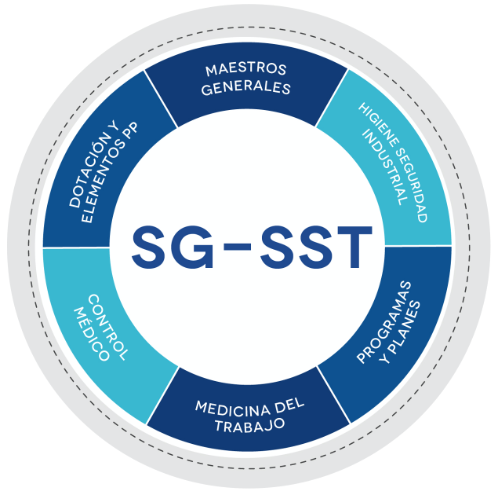
ESQUEMA FUNCIONAL SG-SST

Slide 5
DETALLES ESQUEMA FUNCIONAL
MAESTROS GENERALES
Política SST- Asociación de normas de la matriz de requisitos legales, impresión, entidades dinámicas.
Matriz de requisitos legales – Normas generales o por artículos, evidencias, cronograma y seguimiento, entidades dinámicas.
Indicadores de gestión – Creación, asociación de formulas integradas.
Evaluaciones SST – Estándares mínimos Resolución 0312 de 2019, plantillas, documentos, plan de mejora (cronograma y seguimiento), cierre, entidades dinámicas.
Empresas, empleadores y contratantes con diez (10) o menos trabajadores, clasificadas con riesgo I,II ó III.
Unidades de producción Agropecuaria con diez (10) o menos trabajadores de forma permanente clasificadas con riesgo I, II ó III.
Empresa de once (11) a cincuenta (50) trabajadores clasificadas con riesgo I,II, III, IV.
Empresa de más de cincuenta (50) trabajadores clasificadas con riesgo I,II, III, IV ó V y de cincuenta (50) o menos trabajadores con riesgo IV ó V.

Slide 6
HIGIENE SEGURIDAD INDUSTRIAL
Matriz de peligros – Norma técnica GTC 45 de ICONTEC, registro de procesos, actividades y tareas por año, C.O. y área, peligros, efectos posibles, personas expuestas, controles existentes, valoración del riesgo, medidas de intervención, cronograma y seguimiento, entidades dinámicas.
Planes de emergencia – Documento, objetivos, personas, recursos, análisis de amenazas y vulnerabilidad, cronograma y seguimiento, entidades dinámicas.
Inspecciones SST – Por tipo: Locativas, extintores, botiquines, elementos PP; programación, documentos, calificación, verificación de inventarios para botiquines, cronograma y seguimiento, cierre, entidades dinámicas
Certificaciones y niveles – Por empleado, control de vigencias, entidades dinámicas.
Productos químicos de alto riesgo – Plantillas de hoja de seguridad, identificación de productos químicos y su hoja de seguridad, cronograma y seguimiento, entidades dinámicas.

Slide 7
PROGRAMAS Y PLANES DE ACCIÓN
Creación de programas y/o planes relacionados con capacitaciones SST, programas de vigilancia epidemiológica, seguridad industrial, higiene y medicina del trabajo.
Programación manual y colectiva.
Documentos de programas y planes – Registro, responsables, actividades y ejecución, acciones previas para llevar a cabo las actividades y verificación de estas, cierre, entidades dinámicas.
ProgIndicadores de gestion.
MEDICINA DEL TRABAJO
Recomendaciones médicas – registro, cronograma y seguimiento, entidades dinámicas.
Accidentes de trabajo – registro, impresión FURAT, cronograma y seguimiento, cierre, entidades dinámicas.
Incapacidades, licencias permisos y suspensiones – registro, actualización en línea con SiesaWEB Nómina.
Mortalidad – registro, identificación del fallecido, causas, entidades dinámicas.
Indicadores de gestión

Slide 8
CONTROL MÉDICO
Exámenes médicos – Ingreso, post-incapacidad, periódicos, retiro; por empleado, pendientes de practicar, control de exámenes por cargo, entidades dinámicas.
Esquemas de vacunación – Por empleado, control de esquemas vencidos o por vencer, control de dosis por días, control de esquemas por cargo, entidades dinámicas.
Diagnósticos – Por empleado, control de diagnósticos en requisiciones de personal, entidades dinámicas.
DOTACIÓN Y ELEMENTOS PP
Dotación, elementos PP y equipos PP – clasificación por cargo.
Documentos de entrega – Elementos, fechas de entrega, cargue con base en profesiograma, entidades dinámicas.
Documentos de devolución – Elementos, directa o con base en documento de entrega, entidades dinámicas.
Paz y salvo – Control de elementos en poder del empleado, generación.

Slide 9
COMPONENTES Y VALORES
Sistema Integral de Seguridad y Salud en el Trabajo INCLUYE
CONCEPTO
1.- Software Suite Seguridad y Salud en el Trabajo Salud Ocupacional (Hasta 180 más 20 empleados sin costo Profesiograma de Cargos Cronograma de Actividades Campaña de Vacunación Exámenes Médicos Tipos de Riesgos Códigos de Diagnósticos Medicina de Trabajo Recomendaciones Medicas Accidentes de Trabajo Incapacidades Licencias y Permisos Mortalidad Higiene y Seguridad Industrial Matriz de Procesos Panorama de Riesgos Planes de Emergencia Brigadas y Comités Dotación y Elementos de Protección Control Medico Citas Solicitudes Programas y Planes de Acción Medicina Preventiva
2.- Capacitación y Consultoría 10 días de consultoría | INCLUIDO
Costo Sistema Seguridad y Salud en el trabajo A este valor se le debe sumar el 19% del IVA. Valor del dólar en $2.820.oo | US$11.200.oo (US$1.680.oo) ______________________ US$9.520.oo

Slide 10
CARACTERÍSTICAS DE LA PROPUESTA
Los valores anteriores no incluyen el valor del IVA (19%).
Para efectos de facturación, el valor del dólar se liquidará a la tasa representativa del respectivo día del pedido u orden de compra.
El horario y fechas se programaran en común acuerdo entre las partes, con anticipación mínima de 15 días, teniendo en cuenta un mínimo de 4 horas al contratar una sesión o visita.
Los clientes ubicados fuera del perímetro urbano de Cali y Bogotá deben asumir los costos de viáticos (tiquetes, hotel y alimentación) del consultor asignado para la capacitación en el manejo de la herramienta.
Las horas contratadas tienen una vigencia de consumo de tres meses.
*Vigencia de la propuesta: 15 días, en caso de no ser aprobada durante este tiempo se entenderá que debe ser rechazada por vencimiento de términos.
Condiciones Comerciales
Forma de pago: Contado.
*Después de aprobado se procede a programar el consultor.
Copyright © 2019 Siesa.
Todos los Derechos Reservados.

